Slide 1
Universidad Nacional Experimental de Guayana
COMPUTACION I
Tema 2: Técnicas para la resolución de problemas
Profesoras:
Clinia Cordero
Zulma Diaz

Slide 2
Universidad Nacional Experimental de Guayana
AGENDA
CONCEPTO BASICOS.
TOP DOWN o DIVIDE Y VENCERAS.
BOTTOM UP.

Slide 3
Universidad Nacional Experimental de Guayana
CONCEPTOS BASICOS
METODOLOGIAS: Es el enfoque teórico practico que hace posible encontrar soluciones a problemas complejos partiendo del análisis y apoyándose en todas las Técnicas y conocimientos necesarios para dar una solución a problemas planteados.

Slide 4
Universidad Nacional Experimental de Guayana
CONCEPTOS BASICOS
TECNICAS: Son métodos generales estructurados en una serie de pasos, con el fin de dar una respuesta o solución adecuada a cierto problema presentado.

Slide 5
Universidad Nacional Experimental de Guayana
CONCEPTOS BASICOS
PROBLEMA: Asunto o cuestión que se debe solucionar o aclarar, una contradicción o un conflicto entre lo que es y lo que debe ser, una dificultad o un inconveniente para la consecución de un fin o objetivo.

Slide 6
Universidad Nacional Experimental de Guayana
CONCEPTOS BASICOS
Problemas:

Slide 7
Universidad Nacional Experimental de Guayana
CONCEPTOS BASICOS
Descomposición de problemas en partes
Una de las herramientas más útiles en la resolución de problemas con computadora es la descomposición de los problemas a resolver en subproblemas más simples. Esta descomposición, se basa en el paradigma “Divide y Vencerás",

Slide 8
Universidad Nacional Experimental de Guayana
DISEÑO TOP DOWN
Importante Saber
En la cultura popular, divide y vencerás hace referencia a un refrán que implica resolver un problema difícil, dividiéndolo en partes más simples tantas veces como sea necesario, hasta que la resolución de las partes se torna obvia. La solución del problema principal, se construye con las soluciones encontradas.
En las CIENCIAS DE LA COMPUTACIÓN, el término divide y vencerás (DYV) hace referencia a uno de los más importantes paradigmas de diseño algorítmico. El método está basado en la resolución recursiva de un problema dividiéndolo en dos o más subproblemas de igual tipo o similar. El proceso continúa hasta que éstos llegan a ser lo suficientemente sencillos como para que se resuelvan directamente. Al final, las soluciones a cada uno de los subproblemas se combinan para dar una solución al problema original.

Slide 9
Universidad Nacional Experimental de Guayana
CONCEPTOS BASICOS
Paradigma “Divide y Vencerás“
Ese paradigma “Divide y Vencerás“, consiste, en dividir el problema en un número de subproblemas más pequeños, cada uno de los cuales a su vez, puede dividirse en un conjunto de subproblemas más pequeños aún, y así siguiendo. Cada uno de estos subproblemas debiera resultar entonces más simple de resolver. Una metodología de resolución con estas características se conoce como Diseño Top -Down.

Slide 10
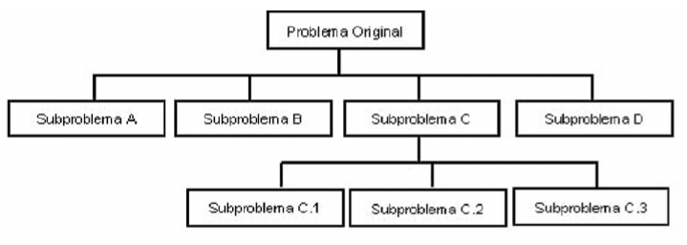
Universidad Nacional Experimental de Guayana
DISEÑO TOP DOWN

Slide 11
Universidad Nacional Experimental de Guayana
DISEÑO TOP DOWN
TOP – DOWN (Arriba – Abajo)
Conocida como metodología descendente o también conocida como Arriba . Abajo.
Esta técnica busca establecer una serie de niveles de mayor a menor complejidad (arriba – abajo), que de solución al problema planteado.
Top-
Down

Slide 12
Universidad Nacional Experimental de Guayana
DISEÑO TOP DOWN
El diseño Top-Down, consiste en capturar una idea con un alto nivel de abstracción, implementarla partiendo de la misma, e incrementar el nivel de detalle según sea necesario. El sistema inicial, se va subdividiendo en módulos, estableciendo una jerarquía. Cada módulo se subdivide cuantas veces sea necesario hasta llegar a los componentes primarios del diseño

Slide 13
Universidad Nacional Experimental de Guayana
DISEÑO TOP DOWN
TOP – DOWN (Arriba – Abajo)
Cada nivel se va relacionando con el otro, de acuerdo a su nivel jerárquico inferior, a través de entrada/salida de información.
Top-
Down

Slide 14
Universidad Nacional Experimental de Guayana
DISEÑO TOP DOWN
TECNICA
TOP - DOWN
TOP – DOWN (Arriba – Abajo): Utilización
En general, siempre que exista un problema, puede aplicarse esta técnica de resolución de problemas.
VISIÓN
DISEÑO
DESARROLLO

Slide 15
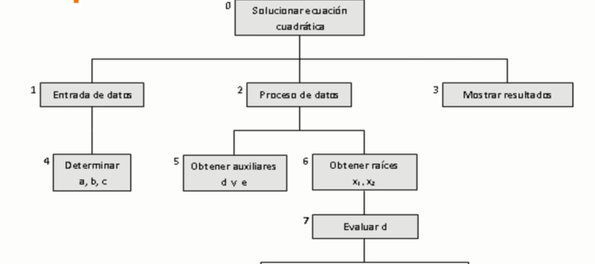
Universidad Nacional Experimental de Guayana
EJEMPLO DE DISEÑO TOP DOWN
8 9
D>=0
D < 0
Asignar valores a x1, x2
Asignar valores a raíces imaginarias x1, x2
10 11

Slide 16
Universidad Nacional Experimental de Guayana
ETAPAS DE LA TÉCNICA TOP DOWN
TECNICA
TOP - DOWN
Vista general del problema a resolver
VISIÓN
Descripción profunda del problema y se procede a esquematizar el mismo, en base a las dificultades de sus partes y se plantea posibles soluciones a cada nivel, para luego ser integrada a una gran solución
DISEÑO
DESARROLLO
La solución planteada en la etapa de diseño es llevada a cabo

Slide 17
Universidad Nacional Experimental de Guayana
VENTAJAS DEL DISEÑO TOP DOWN
Ventajas:
Cuando la solución del software es diseñada desde cero y los detalles específicos son desconocidos.
Separa el problema, en problemas más pequeños, los cuales se abordan por separado.

Slide 18
Universidad Nacional Experimental de Guayana
DESVENTAJAS DEL DISEÑO TOP DOWN
Desventajas:
Cuando el problema es pequeño, la solución puede retrasarse.
Cuando se conocen los detalles especificos, se pierde tiempo realizando una reestructuración.

